Slide 1
4차 산업혁명을 위한 금융

Slide 2
1. 은행(Bank)

Slide 3

1.1 은행의 다양한 분류

Slide 4

상업은행(Commercial Bank)
개인이나 기업을 상대로 예금을 받고(수신) 이 예금을 자금원으로 개인과 기업에게 단기대출을 제공함으로써(여신), 대출로 받은 이자에서 예금에 지불한 이자를 뺀 예대마진(spread between deposits and loans)을 통해 수익을 창출하는 은행을 의미합니다

Slide 5
투자은행(Investment Bank)
개인이나 기업을 상대로 예금을 받고(수신) 이 예금을 자금원으로 개인과 기업에게 단기대출을 제공함으로써(여신), 대출로 받은 이자에서 예금에 지불한 이자를 뺀 예대마진(spread between deposits and loans)을 통해 수익을 창출하는 은행을 의미합니다

Slide 6
상업투자은행(CIB)
상업은행이 투자은행을 자회사로 거느린 형태의 금융지주회사를 의미합니다. 상업은행인 체이스 맨해튼 뱅크가 투자은행인 J.P.모건을 인수해 만들어진 ‘J.P.모건 체이스’가 상업투자은행의 대표적인 예로 볼 수 있습니다. 상업투자은행은 수신과 여신 업무를 통해 안정적인 수익을 창출하는 상업은행의 안정성과, 적극적인 투자를 통해 높은 수익률을 창출하는 투자은행의 수익성을 모두 갖춘다는 장점이 있습니다

Slide 7
유니버셜 은행(Universal Bank)
금융겸업이라 부른다. 여수신 업무 이외의 신탁, 펀드, 보험 판매 등의 다양한 금융업무를 취급합니다.

Slide 8
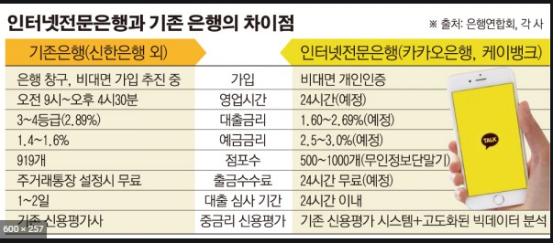
새로운 은행 출현
1990년대부터 인터넷 환경이 발달로 오프라인 지점이 없는 인터넷전문은행 출현
2015년 한국에도 인터넷 전문은행 허가

Slide 9
1.2 지급결제

Slide 10
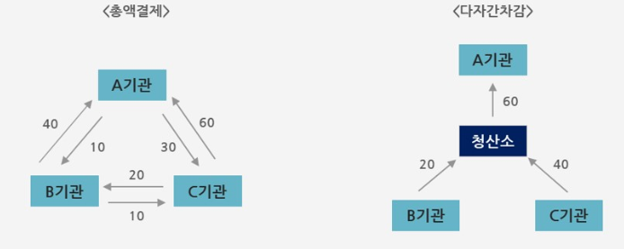
지급결제
한국은행의 청산소
참여기관 시중은행, 투자은행 등

Slide 11
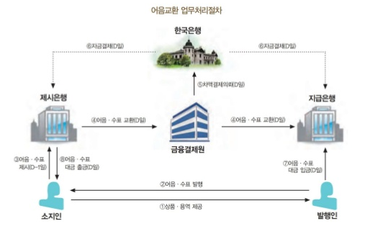
어음수표 교환

Slide 12
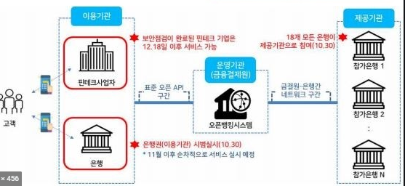
오픈뱅킹 서비스

Slide 13
2. 신용카드(credit card)

Slide 14
1.1 카드의 종류

Slide 15
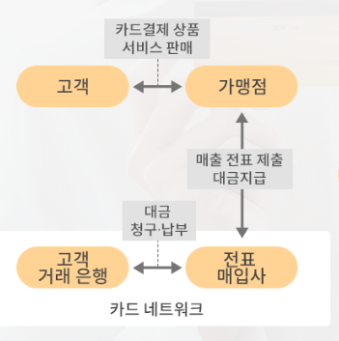
신용카드 거래

Slide 16
3. 보험

Slide 18
4. 핀테크 : 페이사

Slide 19
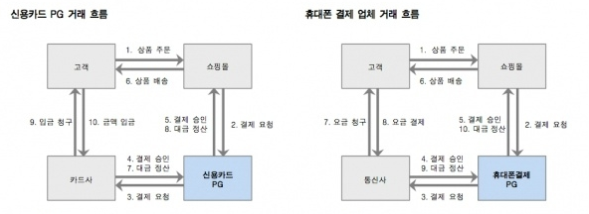
고객결제 처리 흐름

Slide 21
4. 핀테크 : P2P 대출

